Slide 1
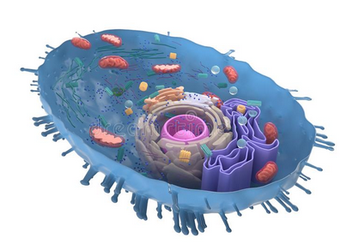
Ένα κύτταρο λέμε ότι διαιρείται και έτσι παράγονται δύο νέα κύτταρα.
Συγκεκριμένα από ένα αρχικό κύτταρο, παράγονται δύο θυγατρικά κύτταρα .
Αυτή η διαδικασία ονομάζεται κυτταρική διαίρεση.
Θυγατρικό κύτταρο
Θυγατρικό κύτταρο
Αρχικό κύτταρο

Slide 2
.. Όμως όταν ένα κύτταρο διαιρείται … τότε το κάθε ένα θα πάρει μισό DNA… θα πάρει μισό μιτοχόνδριο και μετά τι θα γίνει;;;;
Για να μη συμβούν όλα αυτά ένα κύτταρο πριν διαιρεθεί διπλασιάζει το DNA του διπλασιάζει τον πυρήνα του, τα μιτοχόνδρια του και ότι άλλο έχει….. έτσι ώστε τα δύο νέα κύτταρα που θα προκύψουν, να περιέχουν ολόκληρο DNA και όλα τα οργανίδια που έχει ένα κύτταρο ….
Θυγατρικό κύτταρο
Θυγατρικό κύτταρο
Αρχικό κύτταρο

Slide 3
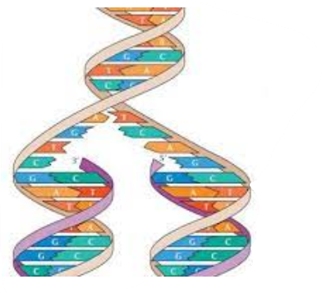
Αντιγραφή DNA
Το DNA έχει την ικανότητα να διπλασιάζεται με μία διαδικασία που ονομάζεται αντιγραφή

Slide 4
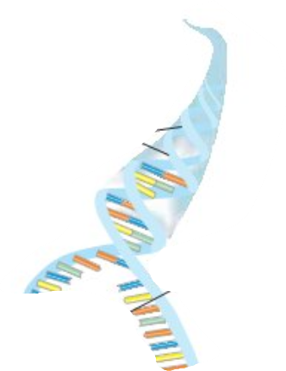
Αντιγραφή DNA
1^{ο} Βήμα
Αρχική διπλή έλικα DNA
Κατ’ αρχάς, η διπλή έλικα DNA ανοίγει σε συγκεκριμένες θέσεις, καθώς σπάνε οι δεσμοί που συγκρατούν τις συμπληρωματικές αζωτούχες βάσεις των νουκλεοτιδίων (συγκεκριμένα των δεοξυριβονουκλεοτιδίων ).
Τ
G
C
A
Τ
G
A
Τ
G
C
A
A
Τ
C
G
Τ
Έτσι απομακρύνονται οι δυο συμπληρωματικές αλυσίδες.
G
Α
C
Α
Τ
G
Αζευγάρωτες βάσεις των νουκλεοτιδίων, από τα οποία αποτελείτε το DNA
Πλέον, οι βάσεις της κάθε… μονόκλωνης αλυσίδας μένουν αζευγάρωτες.

Slide 5
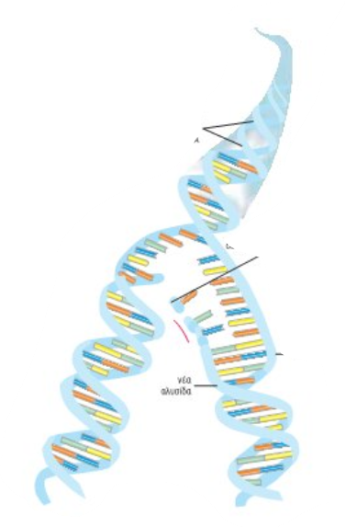

Αντιγραφή DNA
G
2^{ο} Βήμα
Δεοξυριβονουκλεοτίδια που ανήκουν στην αλυσίδα DNA
Στη συνέχεια ελεύθερα δεοξυριβουνοκλεοτίδια, ενώνονται με τα δεοξυριβουνοκλεοτίδια της κάθε αλυσίδας του DNA.
Τ
G
A
C
Τ
A
G
C
C
Τα ελεύθερα νουκλεοτίδια ενώνονται με τις αζευγάρωτες βάσεις της παλιάς αλυσίδας, αλλά και μεταξύ τους, σχηματίζοντας μία νέα συμπληρωματική αλυσίδα.
C
Τ
Τ
Τ
G
A
Τ
A
G
A
C
A
A
G
Τ
C
Τ
C
G
Τ
G
A
Τ
G
C
G
Τ
A
Τ
A
G
C
C
A
Τ
Τ
A
G
G
A
C
Τ
G
A
G
C
G
G
Τ
A
Τ
ελεύθερα δεοξυριβονουκλεοτίδια
Τ
A
Τ
C

Slide 6
Αντιγραφή DNA
2^{ο} Βήμα
Δεοξυριβονουκλεοτίδια που ανήκουν στην αλυσίδα DNA
Τ
G
A
C
Τ
A
G
C
Συγκεκριμένα:
Απέναντι από θυμίνη Τ τοποθετείται αδενίνη Α
C
C
Τ
Τ
Τ
G
A
Τ
A
G
A
C
A
A
G
Τ
C
Τ
C
G
C
Τ
G
A
Απέναντι από γουανίνη G τοποθετείται κυτοσίνη C
Τ
G
C
G
Τ
C
A
Τ
A
G
C
C
A
Τ
Τ
A
G
G
A
C
Τ
G
A
G
C
G
G
Τ
A
Τ
ελεύθερα δεοξυριβονουκλεοτίδια
Τ
A
Τ
C

Slide 7
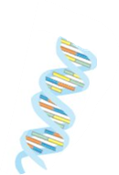
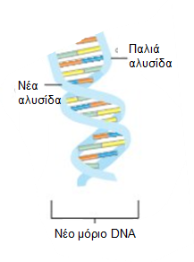
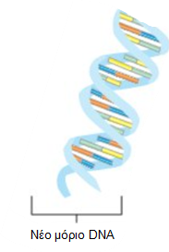
Αντιγραφή DNA
3^{ο} Βήμα
Το αποτέλεσμα της αντιγραφής , είναι ο σχηματισμός δύο δίκλωνων μορίων DNA, καθένα από τα οποία αποτελείται από μία παλιά και μία νέα αλυσίδα.
Αρχικό μόριο DNA
Αυτά τα 2 νέα μόρια DNA –σε περίπτωση που δεν έχει συμβεί κάποιο «λάθος» στη συμπληρωματικότητα των βάσεων– είναι πανομοιότυπα τόσο μεταξύ τους όσο και με το αρχικό μόριο DNA, δηλαδή έχουν την ίδια αλληλουχία (σειρά) νουκλεοτιδίων, και συνεπώς τις ίδιες γενετικές πληροφορίες.

